Slide 1
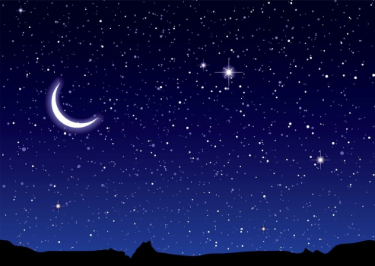
Sistemas de Referência
Forma e Movimentos da Terra

Slide 2
Revisando... O que é possível observar a olho nú no Céu Noturno...

Slide 3
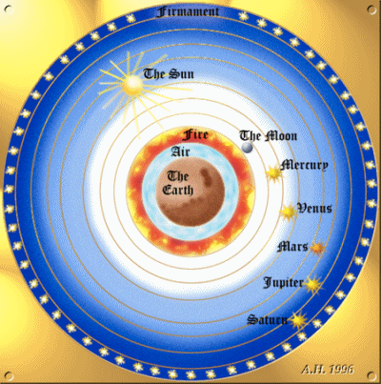
Céu Noturno e o Movimento dos Astros a Olho Nú
Astros “parecem" pertencer a uma esfera imaginária definida pelos antigos gregos como Esfera Celeste
Sabemos hoje que estes astros que parecem estar fixos na Esfera Celeste é equivocada, já que estimativas da distância de milhares de objetos que medimos mostra que eles estão a diferentes distâncias da Terra.

Slide 4
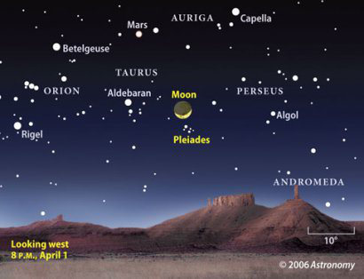
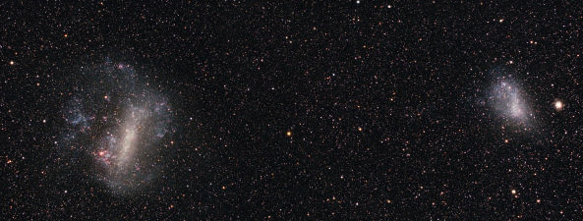
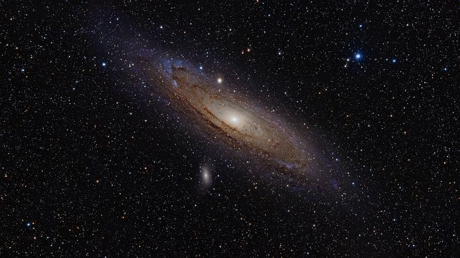
Nuvens de Magalhães
Andrômeda
A olho nú observamos :
O Sol, a Lua e 5 planetas (Mercúrio, Vênus, Marte, Júpiter e Saturno);
Cometas mais brilhantes; meteoros que queimam na atmosfera;
Cerca de 5000 estrelas;

Slide 5
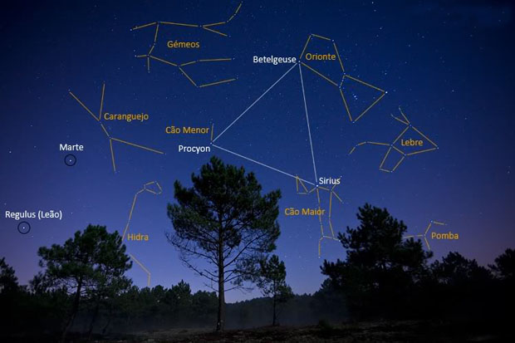
Observando o Céu Noturno a Olho Nú, percebemos 3 fenômenos: 1 - Grupos de estrelas “fixas” , padrões, que na antiguidade foram associados a figuras da mitologia, denominados Constelações

Slide 6
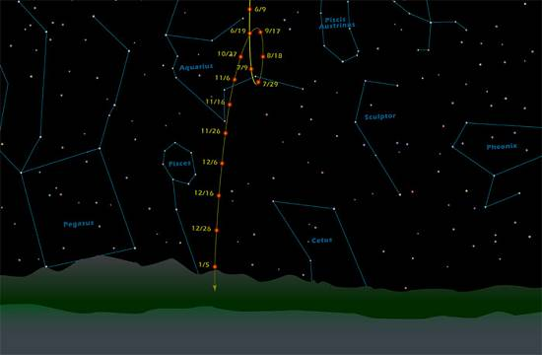
2 - Alguns astros “caminham” entre os grupos de estrelas: “estrelas errantes” (planetas)
Sabemos hoje que os planetas estão a distâncias menores que as estrelas, então podemos perceber seus movimentos...

Slide 7
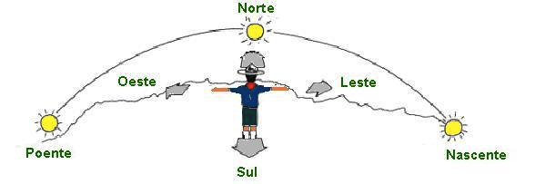
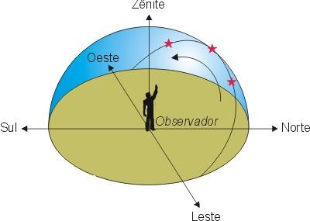
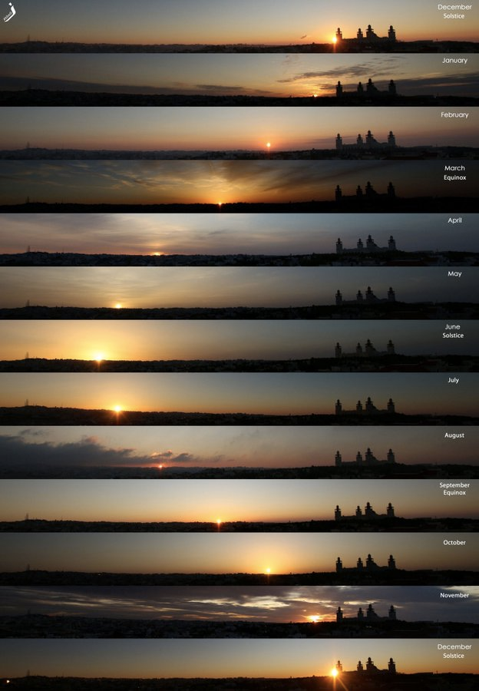
3 - Movimento Regular dos Astros em diferentes escalas de tempo... Constelações, Sol e astros se movimentam na Esfera Celeste de Leste para Oeste (Fig.1).
Orientação dos Pontos Cardeais
no Hemisfério Sul
Fig.2
Fig.1
Veremos adiante detalhes destes movimentos -->

Slide 8
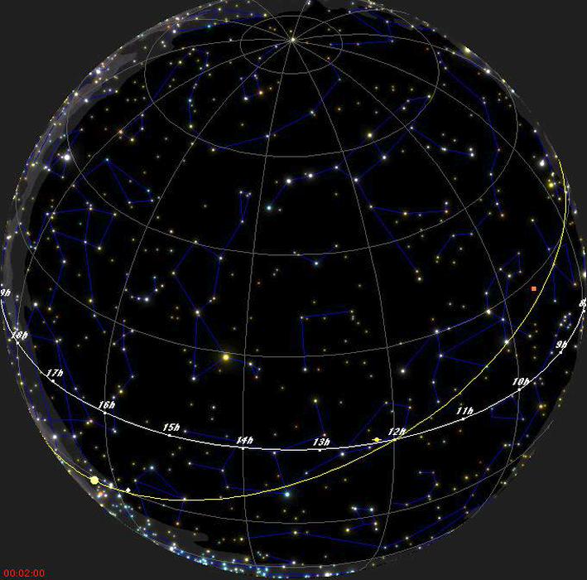
Método de localização e posição dos astros na “Esfera Celeste”
Este método utiliza um Sistema de Coordenadas, como veremos adiante em detalhes...

Slide 9
Vamos então explorar as “ferramentas” desenvolvidas para posicionar os astros, acompanhar e prever seus movimentos Esta área do conhecimento é conhecida como “Astronomia Fundamental de Posição"
Astronomia de Posição é a mais antiga das ciências
Desde a pré-história, as sociedades têm um grande interesse pela posição e movimento dos astros, já que os movimentos, ligados aos ciclos naturais (dia e noite, estações do ano, etc.), regiam as atividades econômicas (plantação e colheita, criação de animais, etc.)
Além disto, a necessidade de se localizar durante longas viagens, medir a passagem do tempo de modo cada vez mais preciso, estimulou o desenvolvimento tanto da astronomia como de outras ciências como a álgebra e a geometria.
Visa estudar não somente o movimento dos astros, mas também suas posições relativas, variações de suas posições, previsão da posição que os astros ocuparam no passado ou vão ocupar no futuro.

Slide 10
“Astronomia Fundamental de Posição"
No estudo das posições é necessário desenvolver “Sistemas de Referência Astronômico" construídos e utilizados para localizar um astro.
No estudo dos movimentos vamos ver o “movimento diurno” e “anual”.
Equaciona matematicamente os fenômenos descritos, onde estas equações representam a “história” de cada astro: o passado, presente e futuro da estrela, planeta ou satélite.

Slide 11
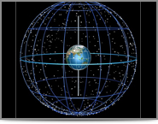
A posição de um astro no céu pode ser determinada utilizando referências simples de serem entendidas.
1a - Equador Celeste, por ex., seria um plano, prolongamento do Equador Terrestre.

Slide 12
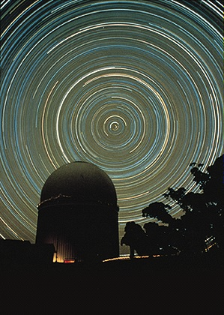
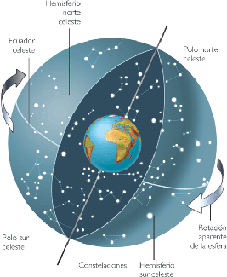
2a - Os polos celeste norte e sul (PCN, PCS) são localizados a partir do movimento diurno dos astros (Fig. acima)
Este movimento nos dá a impressão de que a Esfera Celeste gira de leste para oeste em torno de um eixo imaginário, que seria o prolongamento do eixo de rotação da Terra
Este eixo intercepta a Esfera Celeste em 2 pontos fixo, definidos como polos celeste norte e sul (PCN, PCS)

Slide 13
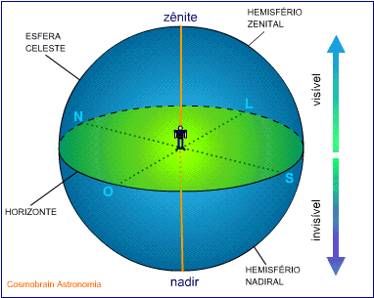
Os antigos gregos definiram também: 3a- Planos e pontos de referência úteis para posicionar os astros no céu
Zênite: Ponto máximo acima da cabeça
Horizonte:
Plano onde se encontra observador
Projetado na Esfera Celeste, seria o círculo máximo da Esfera Celeste que passa pelo centro da Esfera dividindo-a em 2 hemisférios: Zenital e Nadiral
Nadir: Ponto diametralmente oposto ao Zênite

Slide 14
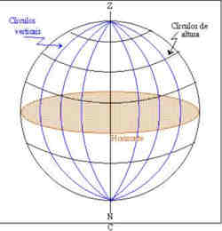
No referencial do observador, temos as referências:
Círculo Vertical:
Semi-círculos imaginários máximos da Esfera Celeste que começam no Zênite e terminam no Nadir.
Círculo de Altura:
Qualquer círculo da esfera celeste paralelo ao Horizonte, também chamado de Almucântara,ou Paralelo de Altura.

Slide 15
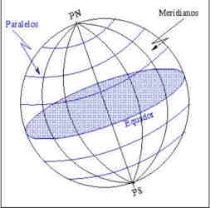
No referencial da Esfera Celeste ...que não depende do local do observador
Círculo Horário ou Meridiano:
Qualquer círculo máximo da Esfera Celeste que contém os dois polos celestes. O Meridiano que passa pelo Zênite se chama Meridiano Local
Paralelo ou Círculo Diurno:
Qualquer círculo da Esfera Celeste paralelo ao Equador Celeste Também chamado Paralelo.

Slide 16
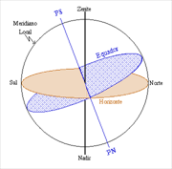
Pontos e Planos de Referência ...em azul, da Esfera Celeste; em vermelho, do Observador
Que passa pelo Zênite =

Slide 17
Métodos para Determinação da Posição dos Astros Sistemas de Referência e de Tempo
1. Sistema de Coordenadas Astronômico Horizontal ou Azimutal - SH.
2. Sistema de Coordenadas Astronômico Equatorial Celeste - SEC.
3. Sistema de Coordenadas Astronômico Equatorial Horário - SEH.
4. Sistema de Coordenadas Astronômico Galáctico - SG.

Slide 18
Em qualquer Sistema de Coordenadas a posição é determinada a partir de
2 informações:
1 – Plano de Referência
2 – Coordenadas (x, y)
Um dos ângulos é medido sobre um Plano Fundamental (PF) a partir de
uma origem.
O outro, medido perpendicularmente ao PF.
Vamos ver a seguir como são definidas estas referências nos 4 Sistemas de Coordenadas Astronômicos estudados aqui...
No caso da Astronomia, a medida de posição é determinada a partir de um Plano de Referência e 2 ângulos de posição, já que estas determinações são realizadas na projeção da Esfera Celeste.

Slide 19
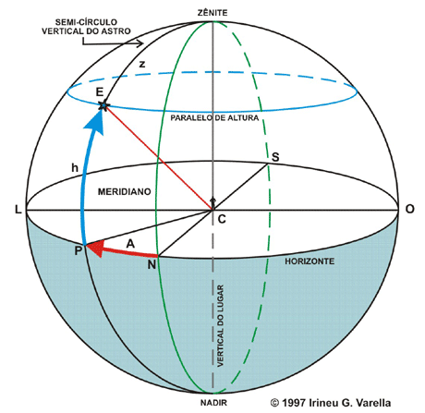
1. Sistema de Coordenadas Horizontais (SCH)
...é o Sistema mais intuitivo pq é local
Plano de Referência = Plano Fundamental - Horizonte Celeste
Coordenadas - 2 ângulos (A e h): Azimute (A) e Altura (h) ou complemento z
-90º ≤ h ≤ +90º medido acima (+) e abaixo (-) do Horizonte
0º ≤ z ≤ 180º (medida ao longo da vertical do astro)
h+z = 90º
h
A
0º ≤ A ≤ 360º medido sobre o Horizonte Celeste....onde a
Origem: se localiza no N geográfico (convenção) e Extremidade: finaliza no meridiano do astro
A medida do ângulo se faz no sentido de N → L
Objetos que se encontram na área azul, abaixo do horizonte, com valores negativos, não podem ser observados (não-visíveis).

Slide 20
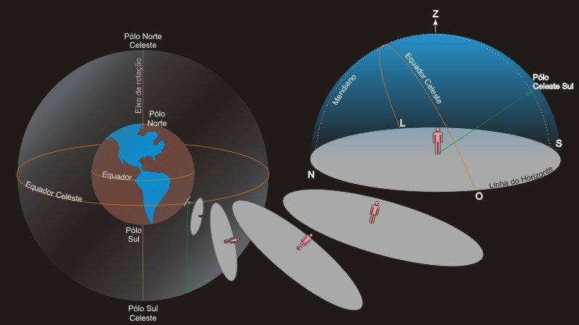
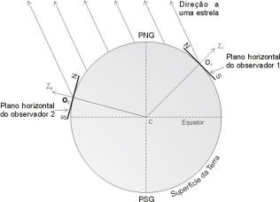
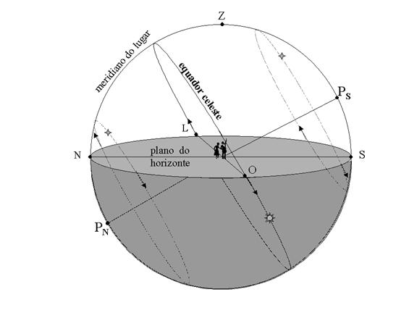
SCH - É um sistema local pois depende do lugar e do instante da observação, portanto, é limitado.
N
N
N

Slide 21
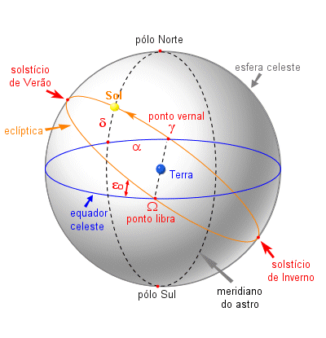
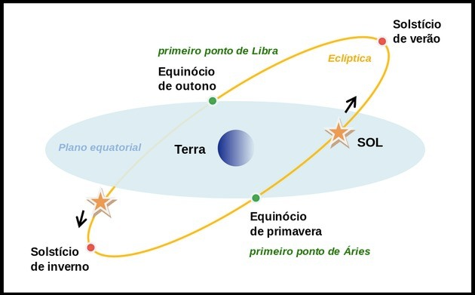
2-Sistema de Coordenadas Equatorial Celeste – SEC ...a Esfera Celeste é a referência....
Durante a trajetória aparente do Sol (Eclíptica - Figs abaixo) existem 4 pontos* de referência
e de relevância para o SEC.
(1)- Ponto Vernal, Gama ou Aries - e (2)- Ponto Libra - Ω: são pontos imaginários que resultam do cruzamento da trajetória aparente anual do Sol com o Equador Celeste, conhecidos como Equinócio da Primavera no HN (23 Setembro) e Outono HS (21 de Março). (Veremos mais detalhes adiante em Estações do Ano).
(3)- Pontos de culminação máxima e (4) mínima: corresponde as alturas máxima e mínima que o Sol atinge na Eclíptica durante o movimento de translação – os Solstícios de Verão no HN (21 de junho) e de Inverno no HS (22 dezembro)
☟
* Importância destes pontos: estão associados a estações do ano. Veremos mais detalhes a seguir...

Slide 22
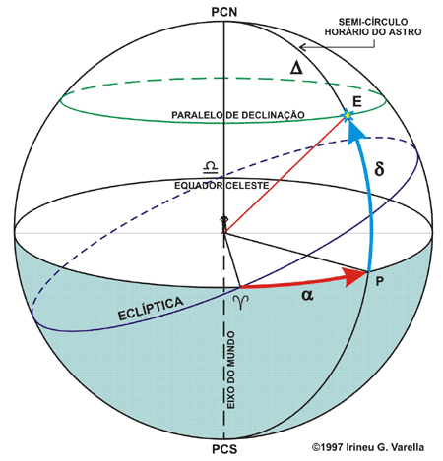
Definindo as Referências no SEC
Plano de Referência = Plano Fundamental – Equador Celeste
Coordenadas – 2 ângulos : Ascensão Reta (∝ ou AR) e Declinação (𝜹)
☟
∝ ou AR (0h ≤ ∝ ≤ 24 h, expresso em horas, ou graus 0º ≤ ∝ ≤ 360º)
É o ângulo medido sobre o equador celeste, com origem no meridiano que passa pelo Ponto Áries (Gama ou Vernal) e extremidade no Meridiano do Astro (sentido anti-horário)
Declinação (𝜹) (-90º ≤ 𝜹 ≤ +90º). Nos Pólos: PNC (positivo) e PSC (negativo)
É ângulo medido sobre o meridiano do astro (perpendicular ao equador), com origem no equador e extremidade no astro.
Complemento de 𝜹 é a distância polar (∆) - (𝜹 + ∆ = 90º), sendo que os valores estão na faixa:
(0º ≤ Δ ≤ 180º)

Slide 23
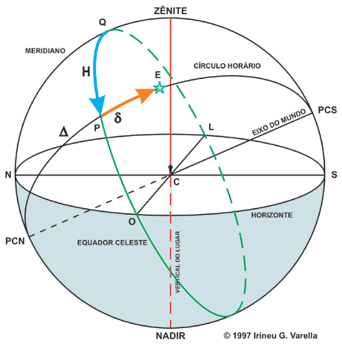
3. Sistema Equatorial Horário - SEH
Plano Fundamental: o Equador Celeste (cuidado!...é a linha verde)
Coordenadas – 2 ângulos: Declinação (𝜹) e Ângulo Horário (H)
Declinação ( 𝜹) (-90º ≤ 𝜹 ≤ +90º)
Ângulo medido sobre o Meridiano do Astro (perpendicular ao equador), c/ origem no equador e extremidade no astro.
Complemento de 𝜹 é a distância polar (∆)
(𝜹 + ∆ = 90º) (0º ≤ Δ ≤ 180º)
Ângulo Horário (H) ( -12h ≤ H ≤ +12h )
Ângulo medido sobre o equador (linha verde), com origem no meridiano local (linha que passa p/ PCN, PCS e passa pelo Zênite) e extremidade no meridiano do astro, contado a Oeste.
- Sinal negativo (leste do meridiano)
- Sinal positivo (oeste do meridiano)
http://astro.unl.edu/classaction

Slide 24
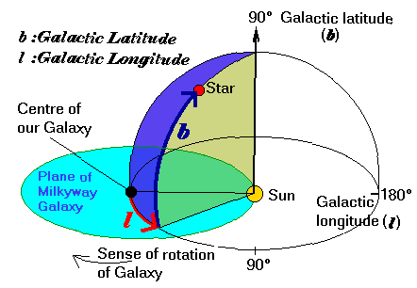
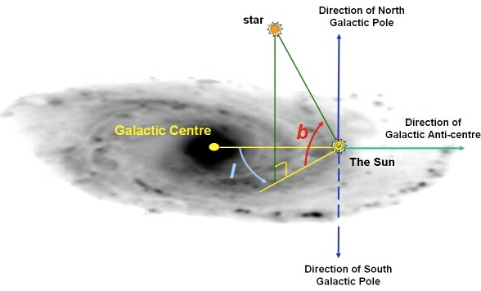
4. Sistema de Coordenadas Galácticas - SCG
...Utilizado apenas em astronomia extragaláctica.
Plano Fundamental: plano do disco da Via Láctea, o Equador Galáctico.
Coordenadas - 2 ângulos: longitude – ( l ) e latitude galáctica (b).
Origem do Sistema: centro da Galáxia (medida no sentido oposto ao de rotação da Galáxia).

Slide 25
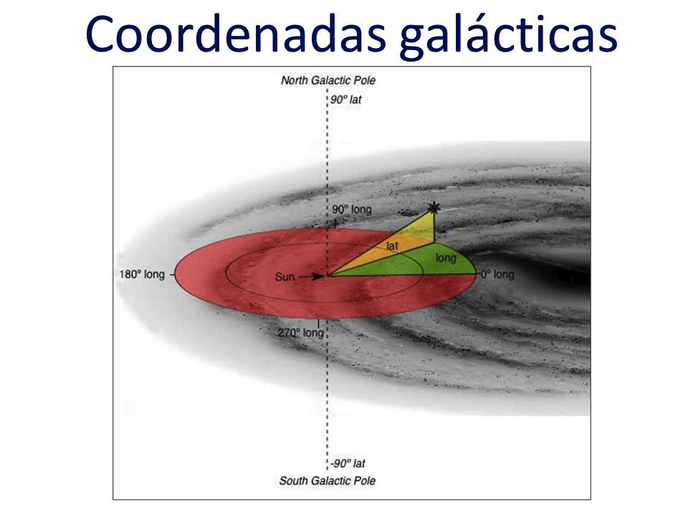
4. Sistema de Coordenadas Galácticas - SCG
vista da Terra
vista da Terra

Slide 26
Forma e Movimentos da Terra
Forma da Terra
Modelos de Mundo: geocêntrico e heliocêntrico
Rotação e Translação da Terra
Precessão e Nutação
Estações do Ano

Slide 27
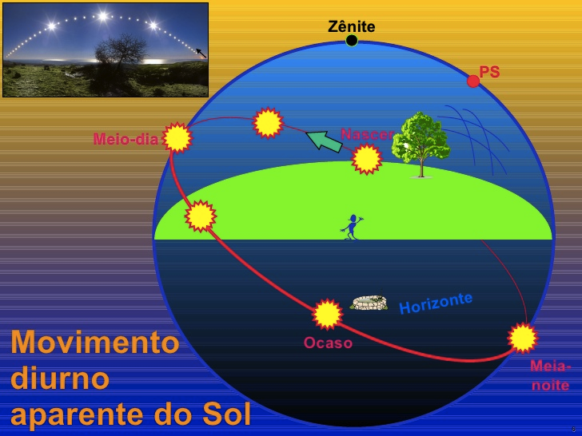
Vimos que os astros se movimentam na Esfera Celeste e realizam o chamado Movimento Diurno dos Astros.

Slide 28
Este movimento aparente deu suporte ao desenvolvimento de um modelo de Universo denominado “Modelo Geocêntrico”, que sabemos estar incorreto.
Sabemos que este movimento é aparente e, que, na verdade é a Terra quem realiza este movimento.
Como se concluiu que, de fato, é a Terra que se movimenta?
Quais são os argumentos e evidências que mostram este fato?
O que impulsionou os “pensadores da época” a buscar outras alternativas para explicar o movimento dos astros?
Quais as consequências da solução encontrada (Modelo Heliocêntrico) para explicar o que observamos ?

Slide 29
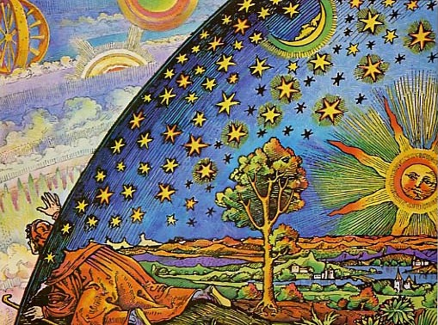
Visão do Cosmos
Até o século XVII pensava-se que o Cosmos, o Universo, era finito e que as estrelas estavam todas fixas, imóveis, na superfície de uma esfera cristalina denominada “Esfera Celeste”.
Gravura do livro de Camille Flammarion (1888) mostrando um homem da
Idade Média procurando entender como funciona o universo.
Só depois se começou a supor que havia mais mundos e que as estrelas estavam a diferentes distâncias de nós

Slide 30
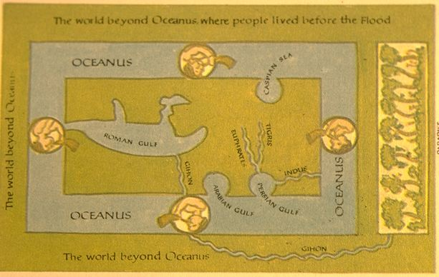
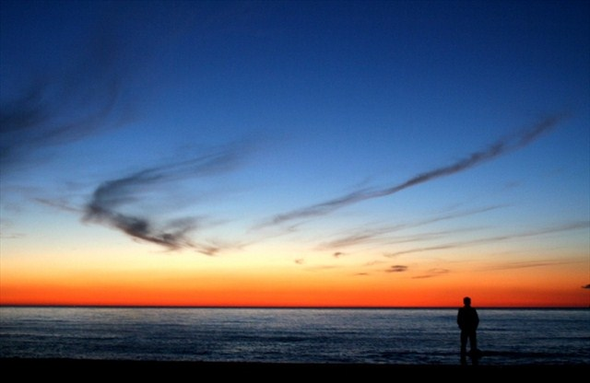
Terra: a forma Argumentos em favor da Terra Redonda são irrefutáveis e variam em sofisticação para apreende-los....
Representação Terra Plana do Séc.VI d.C
Sentido intuitivo humano nos induz a imaginar que a Terra é plana
Redesenho do mundo de Cosmas Indicopleustes (século VI)

Slide 31
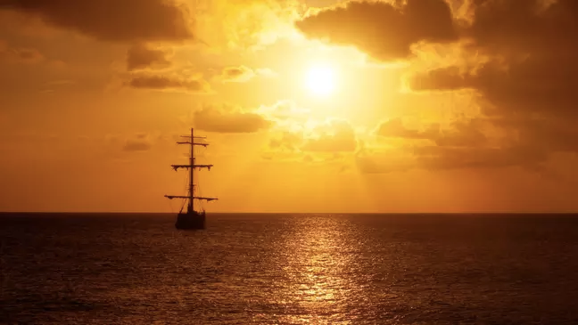
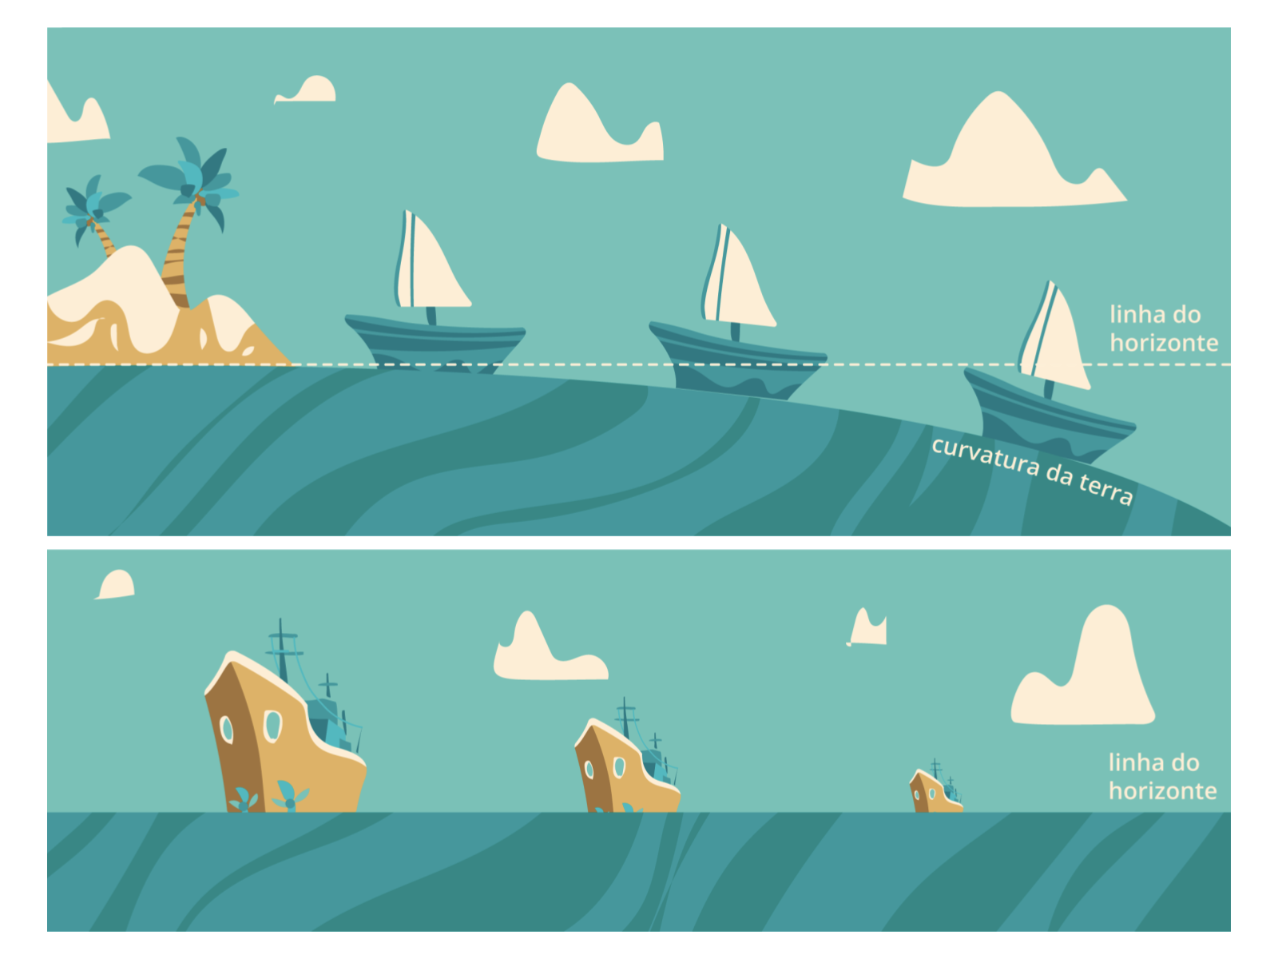
Barco se afastando....
Se fosse plana ele diminuiria de tamanho conforme fosse se afastando, mas mostraria todas as partes diminuindo igualmente.
Como se observa, o mastro é o último a desaparecer quando o navio se afasta do continente

Slide 32
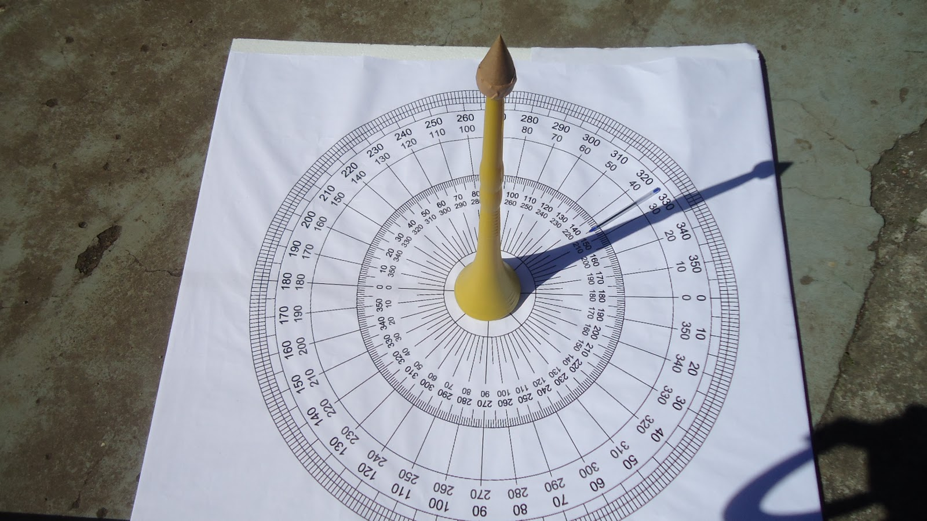
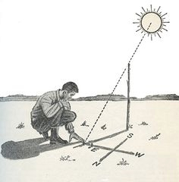
Evidências da Esfericidade da Terra ...fato conhecido desde os gregos, 300 anos antes da Era Cristã
Eratóstenes idealiza um experimento baseado em um raciocínio simples, para verificar a esfericidade da Terra:
Percebeu que longas hastes (gnomon) colocados em cidades distantes projetavam sombras diferentes ao meio-dia.
Isso só podia acontecer no mesmo horário se um lugar estivesse mais inclinado em relação ao Sol do que outro.
Confiram o vídeo do Carl Sagan que mostra claramente o raciocínio, caso fosse plana e inclinada!
https://www.youtube.com/watch?v=fu9Z7YuXLVE

Slide 33
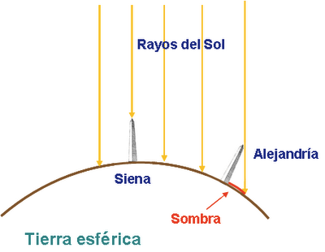
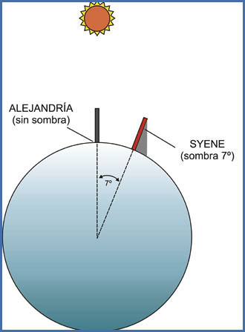
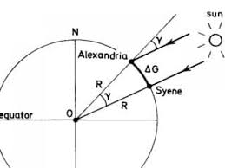
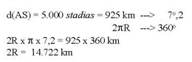
O Experimento: medida do raio da Terra
Eratóstenes realiza medidas para determinar a esfericidade e o raio da Terra (R)
Percebe a existência de sombra de uma "vara” em Alexandria no mesmo dia em que os raios de Sol estavam verticais na cidade de Siena (Sol a pino...).
Utiliza a técnica trigonométrica (triangulação)
PS: stadias = estádios
Unidade de Medida da época
= 7361 Km
R (E) = 6369 km --> R_{atual-médio} = 6371 Km

Slide 34
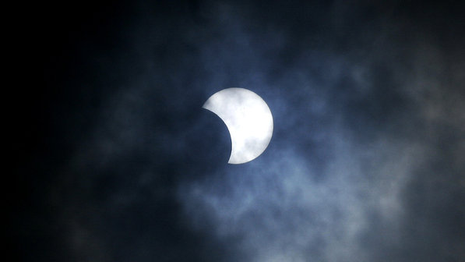
Esfericidade da Terra ...Eclipses...desde a antiguidade!

Slide 35
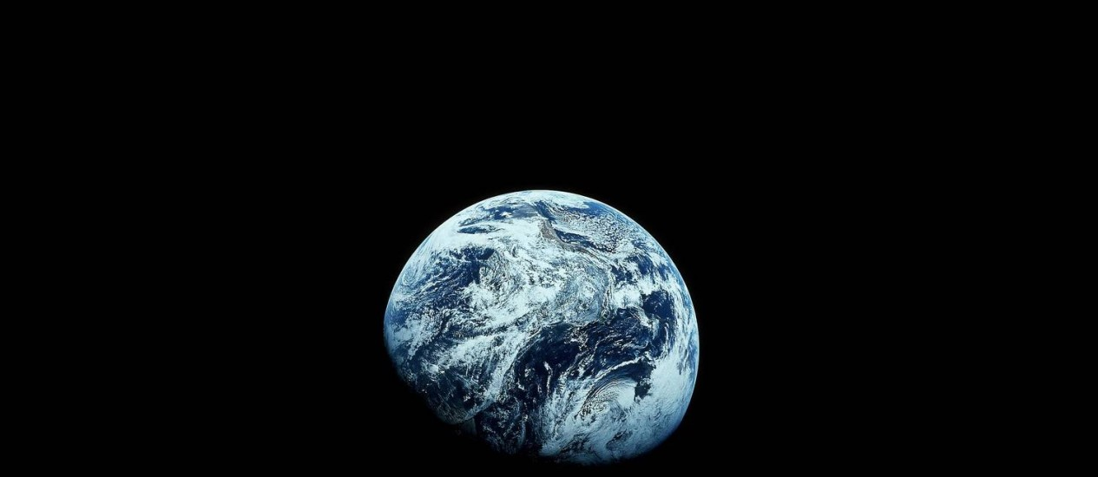
Terra vista da Apollo 8

Slide 36
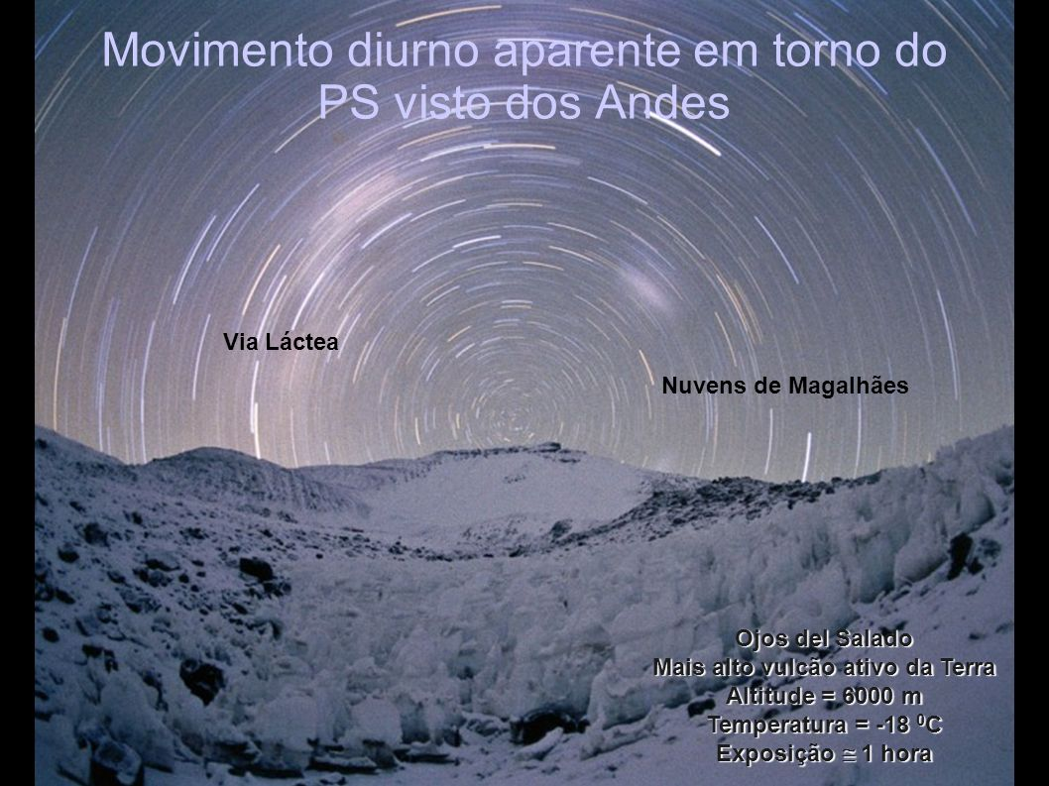

Slide 37
Muito difícil aceitar as evidências e mudar a concepção da forma da Terra, pois é pouco intuitiva...
Do mesmo modo, a observação do movimento geral dos astros, o Movimento Diurno, nos induz a acreditar, erroneamente, que a Terrra está fixa e que são os astros que se movimentam...
Vamos perceber que as dificuldades enfrentadas para a concepção da forma da Terra, bem como seus movimentos, estão intimamente vinculadas a dificuldade em perceber que a localização do observador em um Sistema de Referência particular, local, induz a conclusões equivocadas.
A mudança de referenciais foi o ponto de inflexão para um dos maiores avanços no desenvolvimento do pensamento humano.
Vamos ver quais foram os motivos que impulsionaram os “pensadores” da época a abandonar a forma intuitiva de pensar.
Antes porém, vamos deixar claro as premissas fundamentais da visão geocêntrica.

Slide 38
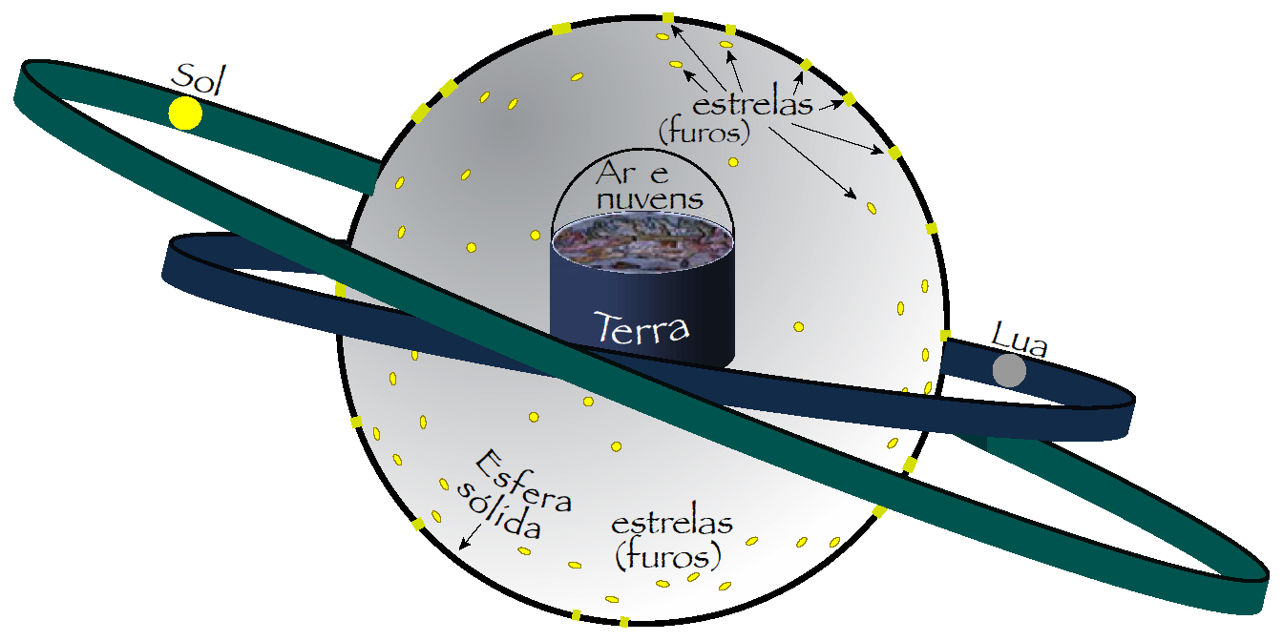
Modelo Geocêntrico
Anaximandro de Mileto (Turquia ~545 a.C)
Geógrafo, matemático, astrônomo, político e filósofo pré-socrático; discípulo de Tales
O céu seria esférico formado por camadas a diferentes distâncias.
O Sol estaria na esfera mais distante e as estrelas na mais próxima.
Terra seria um cilindro, imóvel, no centro do universo
O Sol, a Lua e os astros se movem em círculos ao redor da Terra

Slide 39
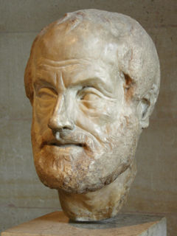
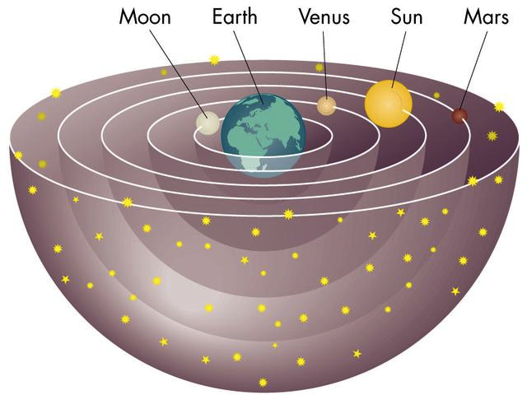

Modelo Geocêntrico ...dominou o pensamento científico até o final da idade média.
Aristóteles (384-322 a.C, Macedônia;
Grécia – filósofo...escola de Platão)
Busto de Aristóteles no museu do Louvre em Paris.
Terra imóvel, no centro do universo.
O Sol e os astros se movem em círculos ao redor da Terra.
Quanto maior o movimento aparente, mais próximo da Terra.

Slide 40
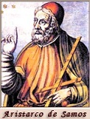
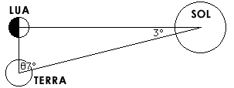
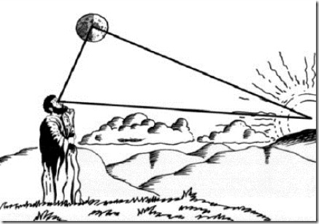
Segundo Aristóteles , Aristarco de Samos
(310-230 a.C) apresentou uma alternativa
a este Modelo Geocêntrico no qual o Sol seria
o astro dominante (Modelo Heliocêntrico !!).
Mas esta sugestão não teve praticamente qualquer impacto no pensamento científico da época.
Outra contribuição importante de Samos foi
classificar as estrelas em ”Classes de Brilho”
(veremos este tema mais adiante).
Determinou também tamanhos e distâncias do
Sol e da Lua utilizando trigonometria.

Slide 41


Cláudio Ptolomeu (85-165 d.C; cientista greco-egipcio)
Levou o modelo geocêntrico ao seu ápice tornando possível realizar previsões razoavelmente precisas. O principal movimento circular se daria ao longo do deferente, mas a Terra ocuparia uma posição um pouco afastada do centro deste círculo.
Os astros mais próximos teriam ainda um movimento adicional de epiciclo (pequeno círculo descrito por um astro em torno de um ponto imaginário, que por sua vez, descreve outro círculo). (pq ?!).

Slide 42

Cláudio Ptolomeu (85-165 d.C)
Para completar o modelo era preciso supor ainda que o movimento seria uniforme, não em relação ao centro do deferente, mas sim, em relação a um terceiro ponto denominado Equante: o ponto ao lado do centro do deferente oposto à posição da Terra, em relação ao qual o centro do epiciclo se move a uma taxa uniforme.
Este modelo bastante complexo era capaz de prever as efemérides com precisão da ordem de 1 grau e passou a ser amplamente utilizado.

Slide 43

Ptolomeu deixa um “monumento” intelectual → Almagesto: 13 livros que descrevem matematicamente o movimento planetário (geocêntrico). Apesar de o Modelo Geocêntrico ser equivocado, a descrição Matemática é considerada um monumento intelectual, já que pela primeira vez na história da Humanidade são utilizadas equações matemáticas para descrever a natureza, o movimento planetário!
Almagesto (também conhecido como Grande Síntese) -> treze livros sobre Astronomia, Geometria e Trigonometria. Nesta grande obra, Ptolomeu fez estudos sobre o movimento do Sol e da Lua, trigonometria esférica, descrição do Astrolábio, eclipses da Lua e do Sol, conjunções de planetas e catalogação de estrelas.

Slide 44

Evolução do Modelo Geocêntrico – Epiciclos
Apolônio (~230 a.C.); Hiparco (~140 a.C.); Ptolomeu (~130 d.C.)
A Terra se encontra no centro do círculo (deferente) onde o epiciclo orbita.
O planeta gira em torno do ponto C.
Para considerar a velocidade variável no movimento anual do Sol a Terra foi deslocada do centro E.
Para poder explicar todas as irregularidades das órbitas dos planetas, Ptolomeu introduziu epiciclos que giram em torno de epiciclos.

Slide 45
A idade média que se seguiu foi caracterizada por um enorme respeito e admiração pelos clássicos, entre os quais se destacava Aristóteles. Portanto, nada mais importante do que compilar toda a sua obra e organizar assim, uma ordem escolástica definitiva. Um método de pensamento crítico....
Já no final deste período, São Tomás de Aquino (1225 - 1274) acreditava que a ordem que vemos na natureza é uma prova irrefutável da existência de Deus. Afinal, a matéria deixada por si só não poderia se organizar, a não ser que fosse guiada por uma inteligência suprema.
Gradualmente, a doutrina cristã passou a receber no texto bíblico elementos que reforçavam a idéia do geocentrismo. Esta mesclagem da fé cristã com as informações astronômicas que começavam a surgir seria motivo de uma tensão entre o pensamento científico e a igreja.

Slide 46
A integração do pensamento científico com o pensamento religioso foi responsável pela incorporação de conceitos de perfeição que seriam mais compatíveis com a origem divina das estrelas e planetas.
Consolidava-se assim a noção de que os objetos celestes eram perfeitos, e, com algumas pequenas correções, orbitavam em torno da Terra em órbitas circulares.

Slide 47

Nicolau Copérnico (1473-1543)
...astrônomo, matemático, médico e religioso polonês
O conceito do Equante, feito por Ptolomeu,
representava para Copérnico uma ruptura
insuportável ao ideal de órbitas circulares perfeitas.
A Teoria de Copérnico também fazia uso dos epiciclos. Entretanto, a diferença é que, para ele, o Sol, fonte de luz e energia, era o “local" mais provável para encontrarmos Deus. Portanto, ele, e não nós, é quem deveria estar no centro do Universo.
Desta forma, ele propõem um modelo onde desloca a Terra do centro do Universo e coloca o Sol, divino, no centro do universo. Assim, a Terra, e os outros planetas, é quem orbitavam em torno do Sol em órbitas circulares, introduzindo o heliocentrismo na discussão científica da época.
Nesta concepção, o movimento aparente de “laço”, já amplamente observado para o planeta Marte, é explicado pelo fato de estarmos numa órbita interna não sincronizada com a órbita daquele astro. (vejam a seguir uma simulação do fenômeno)

Slide 48


Vamos recordar o movimento em “laço" de Marte... ver https://www.youtube.com/watch?v=I2THXDdoCpY
Créditos: Tunç Tezel (TWAN)
Os planetas apresentam movimento direto em relação às estrelas (de oeste para leste) na maior parte do tempo, mas também apresentam movimento retrógrado (de leste para oeste).

Slide 49


Movimento Retrógrado dos Planetas
Ver animação em:
http://www.astro.iag.usp.br/~gastao/Retrogrado/retrogrado.html

Slide 50

Tycho Brahe (1546-1601)
Astrônomo bastante respeitado e por este motivo
foi capaz de arrecadar fundos para construir um
grande observatório.
Conseguiu desta forma realizar observações visuais de alta precisão para a época, cerca de 8 minutos de arco, utilizando um instrumento conhecido como quadrante de parede.
Cerca de 1000 estrelas foram observadas por ele. Estas observações foram interpretadas somente após sua morte por J. Kepler.

Slide 51


Johannes Kepler (1571-1630), alemão, matemático e astronomo, foi assistente do Tycho Brahe.
Dá continuidade aos trabalhos de Tycho, calcula a órbita de Marte e tenta ajusta-la a um círculo,...em vão! Conclui que não é circular, e que a órbita deveria ser eliptica. Publica artigos (1609-1619) destes resultados. Assim, o ajuste representa as orbitas observadas sem a necessidade dos epiciclos.

Slide 52


Enuncia então......as 3 leis empíricas do Movimento Planetário
1ª Os planetas se movem em elipses, com o Sol em um dos focos;
...esta Lei dá a forma da órbita do planeta
2ª A linha que liga o Sol a um dado planeta varre áreas iguais em tempos iguais;
... esta Lei descreve como o planeta varia continuamente sua velocidade quando descreve sua órbita, movendo-se mais rápido no periélio e mais devagar no afélio.
3ª O quadrado do período orbital de cada planeta, em anos, é proporcional ao cubo do semi-eixo maior da orbita do planeta.
...esta Lei dá a relação entre as distâncias médias do planeta ao Sol e seus períodos de revolução.

Slide 53
As 3 Leis do movimento de Kepler e a da Gravitação de Newton, permitiram que Newton generalizasse a 1a Lei de Kepler, verificasse a 2a Lei e mostrasse que a 3a Lei poderia ser alterada para a forma,
4Π²a³/T² = G(m+mp)
Onde T e a são o periodo de revolução e o semi-eixo maior, respectivamente, mp é a massa do planeta, m a massa do Sol e G a constante gravitacional.
Veremos melhor este assunto na aula sobre Astronomia Moderna

